Slide 1



GuardDuty를 활용한
침해 사고 탐지 및 분석
2조
연세 IT미래교육원
YONSAI IT EDUCATION CENTER

Slide 2
목차
1
팀원 소개
2
프로젝트 타임라인
3
개념 설명
4
구현
5
프로젝트 수행 결과
6
자체 평가 의견
7
Q&A

Slide 3
2조 팀원 소개
류 승 호
전체 관리 감독, 구현
리눅스 마스터 2급, CCNP,
AWS SAA, AWS SCS, AWS DOP
이 준 엽
조사, PPT 제작
리눅스 마스터 1급, 네트워크 관리사 2급
이 윤 범
조사, 구현, 발표
리눅스 마스터 2급, CCNP, 네트워크 관리사 2급, AWS SAA, AWS SCS, AWS DOP
이 탁 형
조사, 아키텍처 제작
리눅스마스터 2급, 네트워크 관리사 2급

Slide 4
프로젝트 타임라인
3월 18일 ~ 3월 26일 (9일)
AWS 보안 및 보안 탐지 서비스 관련 자료조사
3월 25일 ~ 4월 4일 (11일)
AWS 보안 관련 아키텍처 작성
AWS 보안 및 탐지 환경 구축
20%
49%
73%
100%
4월 5일 ~ 4월 9일 (5일)
AWS 보안 및 탐지 환경 점검
PPT 제작
4월 7일~4월 9일(3일)
PPT 최종 수정
발표 준비 및 최종 점검

Slide 5
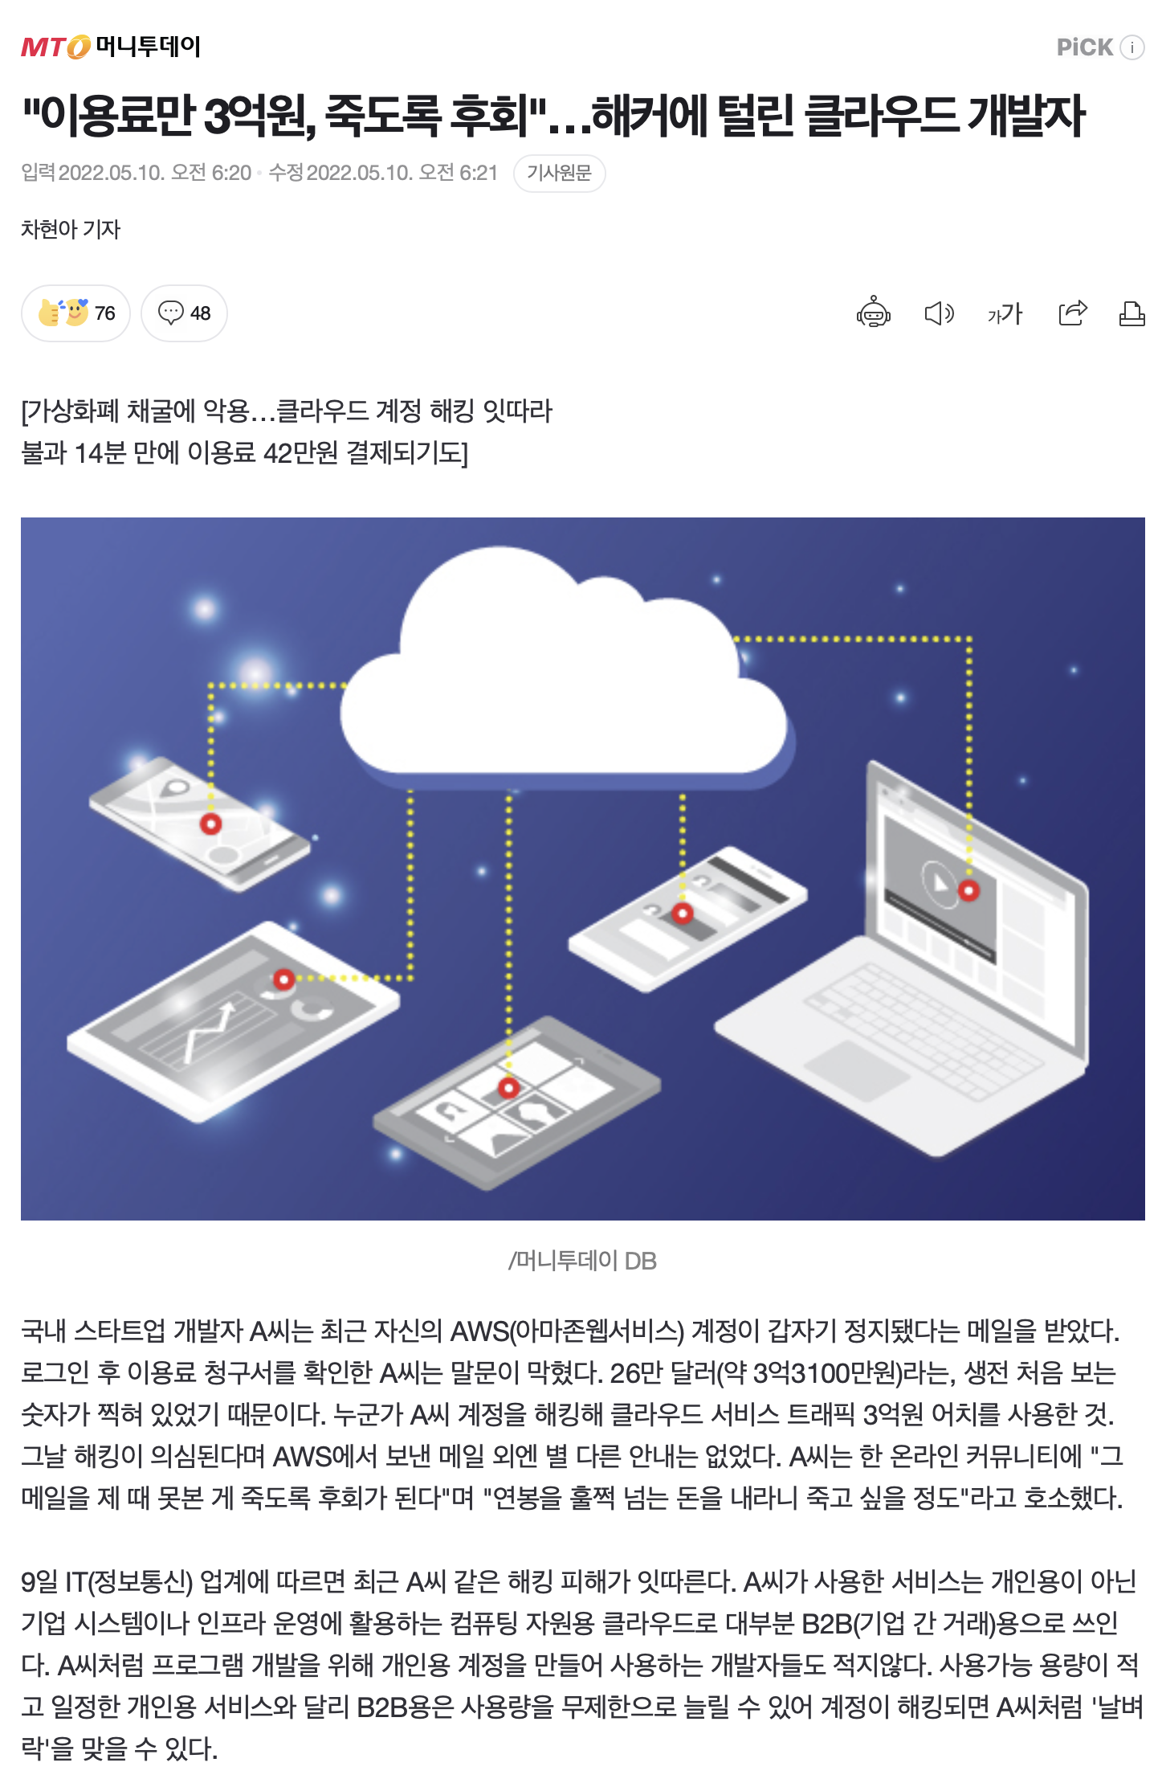
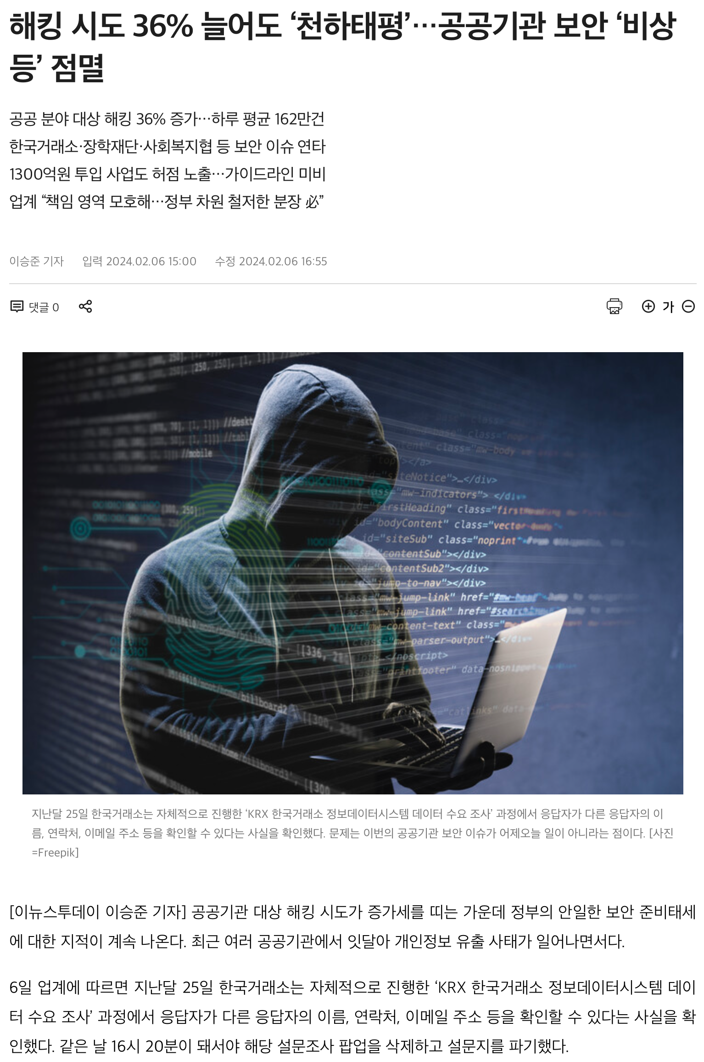

프로젝트 배경
Notes:
지금 보시는 자료는 현재까지도 무수히 발생하는 클라우드 해킹에 대한 기사 일부분입니다. 기사들의 공통점이 있습니다. 바로 AWS 이용자의 계정이 해킹을 당해 벌어진 사고들입니다.
AWS는 고객이 서비스를 안전하게 이용하도록 다양한 보안 시스템 및 서비스를 제공하고 있습니다. 하지만 이용자 개인의 부주의로 인해 이런 사고들이 발생하고 있습니다. 그렇기 때문에 이용자들은 경각심을 가지고 보안에 신경쓸 필요가 있습니다.
AWS 보안 강화 방법론을 연구하고 수행하는 것이 이번 프로젝트의 배경이 되겠습니다.

Slide 6


AWS 네트워크 보안
&
Notes:
AWS에서 네트워크 보안은 매우 중요합니다. 여러 가지 이유가 있습니다.
데이터 보호: AWS에서 데이터는 네트워크를 통해 이동하고 저장됩니다. 그래서 네트워크 보안은 데이터를 안전하게 보호하는 데 필수입니다. 해커나 나쁜 사람들이 데이터를 훔치지 못하도록 강력한 보안 정책이 필요합니다.
접근 제어: AWS에서는 다양한 서비스와 자원에 접근할 수 있습니다. 네트워크 보안은 인터넷과 내부 네트워크 트래픽에 접근을 관리하고 제한하여 시스템을 안전하게 유지하는 데 중요합니다. 적절한 방화벽과 보안 그룹 설정으로 시스템의 취약점을 줄일 수 있습니다.
서비스 가용성 보장: AWS 서비스는 클라우드를 통해 제공되므로 네트워크 보안은 서비스에 접근할 수 있는 가용성을 보장하는 데 중요합니다. 네트워크 문제로 서비스에 접근할 수 없게 되면 비즈니스에 큰 영향을 줄 수 있습니다. 적절한 네트워크 보안 조치를 취하여 이러한 문제를 방지할 수 있습니다.

Slide 7
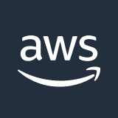





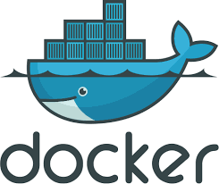


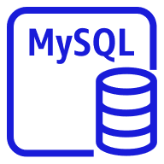





네트워크 보안 설계 아키텍처
▲ ▼
AWS Cloud Seoul Region
Availability Zone 2a
VPC
Public Subnet a
Private Subnet app a
Private Subnet db a
인터넷게이트웨이
OpenVPN
Wordpress + MySQL
VPC Router
S3 Bucket
Gateway Endpoint
NAT Gateway
Wordpress-ec2-01
Amazon RDS
ALB
Availability Zone 2c
Public Subnet c
Private Subnet app c
Private Subnet db c
Wordpress-ec2-02
Amazon RDS
Backup
Notes:
다음은 저희가 만든 네트워크 보안 설계 아키텍처입니다.
전체적인 토폴로지를 보면 우선 서울 리전에 VPC를 만들고 이 VPC가 외부와 통신이 가능하도록 인터넷 게이트웨이를 연결해주고 VPC 안에 a 와 c 2개의 가용영역을 만들었으며 각각의 가용영역 안에 퍼블릭 서브넷 1개와 프라이빗 서브넷이 2개 있습니다.
그리고 VPC Router를 VPC안에 배치 함으로 써 VPC 내부의 인스턴스들이 외부 인터넷과 통신 할 수 있도록 하였습니다.
퍼블릭 서브넷에는 Openvpn , ALB 외부에서 접근이 가능한 리소스들을 배치하고 NAT Gateway를 배치 함으로써 프라이빗 서브넷 내의 리소스들이 인터넷에 접속 할수 있게 해주었습니다.
프라이빗 서브넷에는 내부 시스템인 도커와 웹서버, 그리고 민감한 리소스들이 있는 데이터 베이스를 배치했습니다.
ALB는 외부에서의 트래픽을 관리하고, 프라이빗 서브넷 내의 웹 서버로의 트래픽을 로드 밸런싱을 합니다.
그런데 ec2에 대한 트래픽은 ALB를 통해 관리를 하는데 데이터베이스는 하나만 쓰고있어서 데이터베이스에 부하가 걸리면 안되겠죠? 그래서 저희는 RDS프록시를 이용해 데이터베이스의 확장성을 향상시키고 데이터베이스에 대한 부하를 줄였습니다.
그리고 설치, 배포, 관리를 편하게 하기 위해서 도커로 wordpress 와 mysql을 호스팅 하고있습니다.
이제 여기 게이트웨이 엔드포인트는 VPC의 트래픽을 S3로 라우팅하는 데 사용됩니다.
그리고 바깥에 있는 S3는 ALB와 같은 리소스가 생성하는 로그 데이터를 수집하기 위해 사용되는데 로그 데이터는 보안 및 규정 준수 등의 이유로 VPC 외부에 저장되는 경우가 많기 때문에 S3 버킷을 VPC 외부에 두었습니다.
이렇게 토폴로지대로 구축하고 나면 이제 밖에서 들어 올 수 있는 방법은 OpenVPN과 ALB를 통해 들어올 수 있는데 어떻게 안전하게 접속을 할수 있게 하냐?

Slide 8


보안그룹 아키텍처
my-app-rbs-sg
Inbound Rule
source | port(Type)
my-openvpn-sg | 3306 (MySQL)
my-app-ec2-sg | 3306 (MySQL)
outbound Rule
source | port(Type)
0.0.0.0/0 | ALL Traffic
▲ ▼
my-openvpn-sg
Inbound Rule
source | port(Type)
MY-IP | 443 (HTTPS)
MY-IP | 22 (SSH)
MY-IP | 1194 (UDP)
MY-IP | 943 (TCP)
MY-IP | 945 (TCP)
outbound Rule
source | port(Type)
0.0.0.0/0 | ALL Traffic
AWS Cloud Seoul Region
Availability Zone 2a
VPC
Public Subnet a
Private Subnet app a
Private Subnet db a
인터넷게이트웨이
OpenVPN
Wordpress + MySQL
VPC Router
S3 Bucket
Gateway Endpoint
NAT Gateway
Wordpress-ec2-01
Amazon RDS
ALB
my-app-ec2-sg
Inbound Rule
source | port(Type)
my-openvpn-sg | 22 (SSH)
my-openvpn-sg | 3000 (TCP)
my-app-alb-sg | 80 (HTTP)
my-app-alb-sg | 443 (HTTPS)
outbound Rule
source | port(Type)
0.0.0.0/0 | ALL Traffic
Availability Zone 2c
my-app-alb-sg
Inbound Rule
source | port(Type)
0.0.0.0/0 | 80 (HTTP)
0.0.0.0/0 | 443 (HTTPS)
outbound Rule
source | port(Type)
0.0.0.0/0 | ALL Traffic
Public Subnet c
Private Subnet app c
Private Subnet db c
CloudWatch
Wordpress-ec2-02
Amazon RDS
Backup
Notes:
그거에 대해서는 보안 그룹을 보면서 설명을 드리겠습니다.
먼저 일반 사용자들을 위해 ALB의 모든 HTTP와 HTTPS소스를 열어 둡니다. 일반 사용자 들은 퍼블릭 서브넷에 있는 ALB에 접근해 프라이빗 서브넷에 있는 웹서버와 통신을 하게 되므로 EC2인스턴스를 외부에 노출 시키지 않고 애플리케이션을 실행합니다.
그리고 우리같은 개발자들은 openvpn을 통해 웹서버나 RDS에 직접 엑세스 할 수 있어야 하는데 그것 역시도 보안 그룹을 보면서 설명 드리겠습니다. OpenVPN 의 보안그룹에는 HPPTS , SSH, 1194 , 943, 945 포트를 열어줍니다.
OpenVPN은 SSL/TLS 프로토콜을 사용하여 VPN 연결을 보호하기 때문에 기본적으로 OpenVPN은 TCP 포트 443를 열어줍니다.
1194 포트는 주로 OpenVPN과 관련된 포트입니다. 이 포트는 OpenVPN 통신에 사용되는 기본 포트이며, 개발자들이 VPN 서버와 안전하게 통신할 수 있도록 해줍니다. 개발자들은 openvpn 을 통해 회사의 네트워크에 안전하게 연결 할 수 있으며, 웹서버로의 직접적인 액세스를 얻을 수 있게 해줍니다.
943, 945 포트는 포트 충돌이나 특정환경에서 사용할수 없는경우를 대비한 예비용 포트라고 생각하면 됩니다.
그리도 EC2에는 개발자들이 openvpn 으로 연결해서 들어오는 것을 받기 위해 openvpn의 보안그룹을 소스로 해서 22,3000 포트를 열어주고 또한 일반 사용자들의 통신을 주고 받기 위해서 alb 보안그룹을 소스로 80,443 포트를 열어줍니다.
마지막으로 rds의 보안그룹은 openvpn 그룹을 소스로 3306포트를 열어주고 또 개발자들이 openvpn에서 ec2로 가서 거기서 RDS로 접근할때를 위해 ec2 보안그룹을 소스로 3306번 포트를 열어줍니다.

Slide 9
위협 탐지 및 대응
&

Slide 10
GuardDuty
AWS 내/외부 위협 정보 소스를 활용하여 잠재적 위협을 식별하고 심각도를 지정하는 위협 탐지 서비스

Slide 11




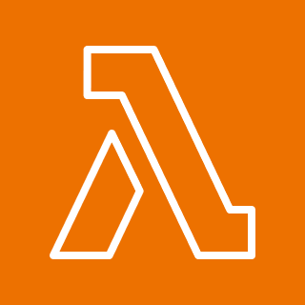

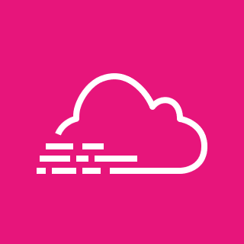





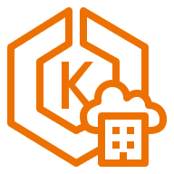
GuardDuty 동작 원리 아키텍처
▲ ▼
AWS GuardDuty
데이터 소스
위협 탐지 유형
탐지 예제
심각도
후속 조치
Threat
Intelligence
- 암호화폐 채굴
VPC Flow Logs
보안
설정
- C&C 활동
DNS Logs
CloudWatch
Lambda
AWS CloudTrail
- 비정상 사용자 행위
비정상 인스턴스 실행
네트워크 권한 변경
Anomaly
Detection
(머신 러닝)
Detective
SNS
- 비정상 트래픽 패턴
비정상 포트 접속 및 트래픽 볼륨
S3 Data Plane Events
Security
Hub
EventBridge
EKS on Outposts
Notes:
가드듀티의 동작원리입니다. AWS는 AWS 내에서 발생하는 이벤트들에 대해 그 기록을 남깁니다. 이를 로그라고 합니다. 가드듀티는 이 로그 데이터로부터 잠재적인 보안 문제가 있는지 분석합니다. 이 과정에서 위협이 발견되면 가드듀티 결과를 생성하고 그 심각도를 High, Medium 또는 Low로 판단해서 알려줍니다. 가드듀티가 제공한 정보를 분석하여 후속 대응 조치를 취할 수 있습니다. 다른 AWS 서비스들과 연계하여 보안을 더 강화할 수 있습니다.

Slide 12

GuardDuty 결과 심각도
LOW
의심스럽거나 악의적인 행위가 리소스를 탈취하기 전에 차단됨
Severity: 1.0 ~ 3.9
대처 방안:
즉각 대응할 필요 없음
정보 활용 용도
MEDIUM
평상시 행동 패턴과 다른 의심스러운 행위 탐지
Severity: 4.0 ~ 6.9
대처 방안:
추가 조사 필요
리소스 행위 변화시킨 신규 설치 소프트웨어 확인
설정 내역 변경 확인
IAM 주체에 부여된 권한 확인
HIGH
리소스가 이미 탈취되어 허락되지 않은 행동을 수행하고 있음
Severity: 7.0 ~ 8.9
대처 방안:
즉각적인 대처 필요
인스턴스 격리/제거
IAM Access Key 교체
Notes:
탐지 결과 심각도는 Low Medium High 로 나뉩니다.
Low는 의심스럽거나 악의적인 행위가 리소스를 탈취하기 전에 차단된 것입니다. 위험도가 낮기 때문에 즉각 대응할 필요는 없고 향후 정보로 활용할 수 있습니다. Medium은 평상 시 행동 패턴과는 다른 의심스러운 행위입니다. Medium이 발생했을 때는 AWS 내부를 추가 조사하는 것이 필요합니다. High는 리소스가 이미 탈취되어 허락되지 않은 행동을 수행하고 있는 것입니다. 이럴 땐 손상된 부분에 대한 즉각적이고 적극적인 대처가 필요합니다.

Slide 13
위협 IP 등록 자동화
&
Notes:
먼저 GuardDuty에서는 IP 기반으로 위협을 탐지 할 수 있는 기능이 있는데 저희는 이 기능을 활용하여 위협 IP를 자동으로 업데이트 하는 환경을 구축하기로 하였습니다. 그런데 모든 IP를 대상으로 탐지하기에는 오탐지 등 오버헤드가 너무 많이 발생하기도 하고 어떤 IP가 악성 행위를 하는 IP인지 정확히 알아야 이 기능을 사용이 가능하기 때문에 저희는 각종 사이버범죄에 관련된 IP 피드를 제공하는 FireHOL라는 오픈소스를 활용하기로 하였고

Slide 14
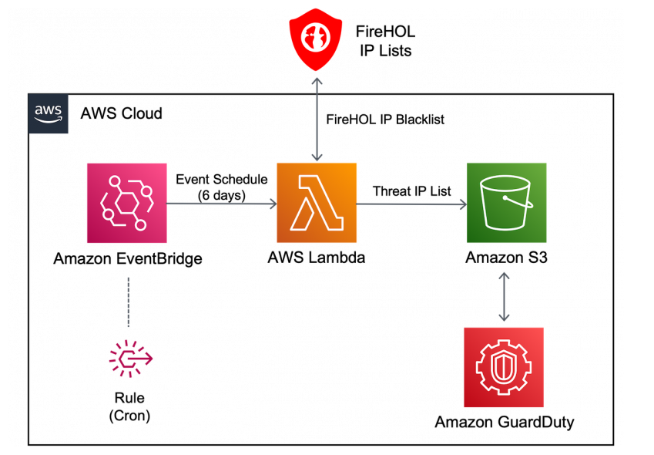
자동 메일링 시스템 아키텍처
▲ ▼
(매일)
Notes:
그거에 대한 아키텍쳐입니다. 이벤트 브릿지의 규칙을 사용하여 매일마다 이벤트 브릿지가 람다함수를 실행하도록 설정해 줍니다. 람다함수는 Firehol의 ip lists들을 S3버킷에다 txt파일로 저장하는 역할을 하고 가드 듀티는 그 txt파일을 기반으로 위협 ip목록을 자동 업데이트 하게 됩니다.

Slide 15
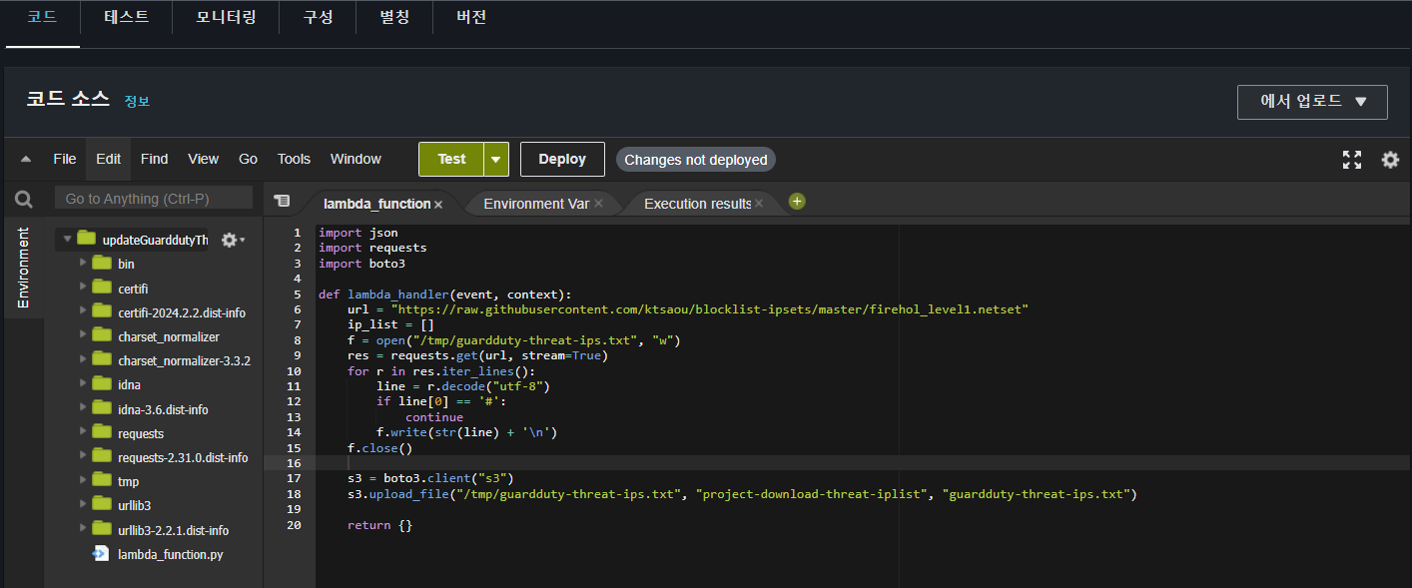
GuardDuty 위협 IP 환경 설정
Notes:
람다 코드입니다. Url은 파이어홀 에서 제공해주는 위협 ip리스트들을 txt파일로 s3버킷에 저장해 주게끔 설정되어 있는 모습입니다.

Slide 16
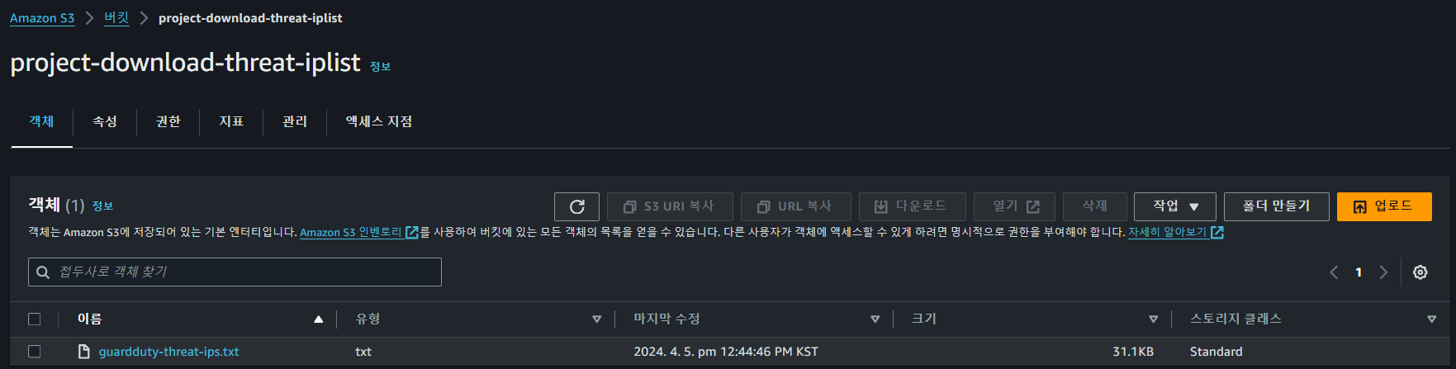
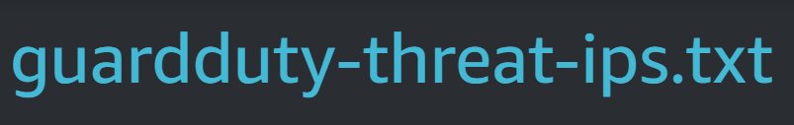
GuardDuty 위협 IP 환경 설정
Notes:
S3버킷에서 txt파일이 저장되어 있는 모습을 확인하실 수 있습니다.

Slide 17
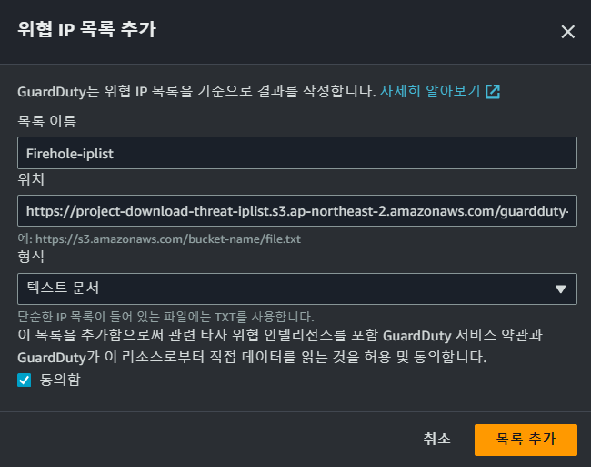
GuardDuty 위협 IP 환경 설정
Notes:
위협 ip목록을 가져올 곳을 지정해주고

Slide 18

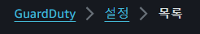
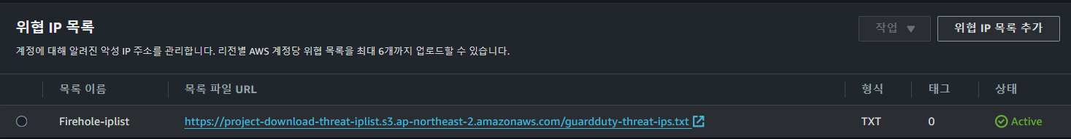
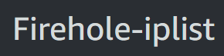
GuardDuty 위협 IP 환경 설정
Notes:
설정을 완료한 모습입니다. 이 설정들을 완료함으로써 저희는 가드듀티에서 매일마다 자동으로 위협 IP 목록을 갱신하고 탐지해낼 수 있는 환경을 만들었습니다.

Slide 19
자동 메일링 시스템
&

Slide 20




자동 메일링 아키텍처
▲ ▼
Email
Alert
Subscribers
Amazon GuardDuty
Amazon EventBridge
Amazon Simple Notification Service (Amazon SNS)
Rule
Notes:
GuardDuty와 AWS의 다른 서비스들을 연계하면 위협 탐지의 후속 조치로 보안 관계자에게 이메일 알람을 자동으로 보낼 수 있습니다.
다음은 서비스 작동 방식입니다.
1) GuardDuty가 위협을 탐지하고 그 결과를 생성합니다.
2) EventBridge에 생성된 이벤트 규칙이 GuardDuty의 특정 이벤트를 감지하고 이를 Amazon SNS로 전달하도록 합니다.
3) Amazon SNS는 EventBridge로부터 전달받은 GuardDuty의 이벤트 내용을 담은 이메일을 SNS 구독자에게 보냅니다.

Slide 21
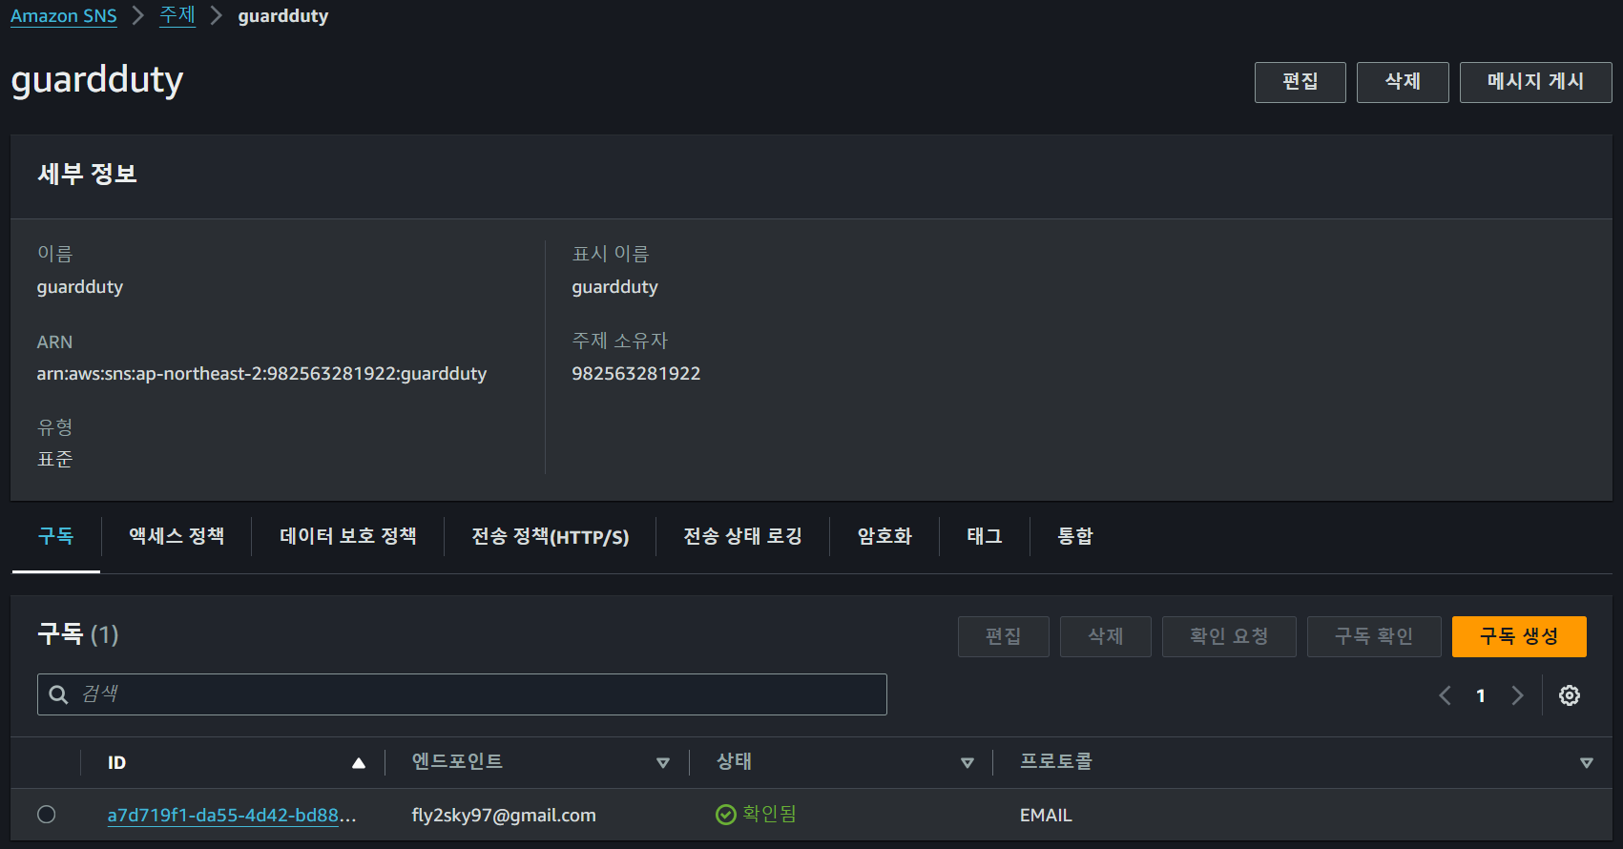
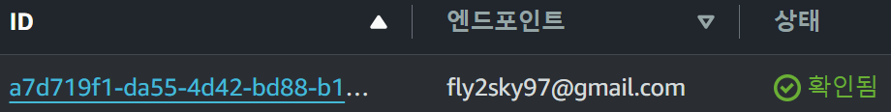
자동 메일링 구축
Notes:
자동 메일링 구축 과정을 보여드리겠습니다. 먼저 Amazon SNS 주제를 생성하고,

Slide 22
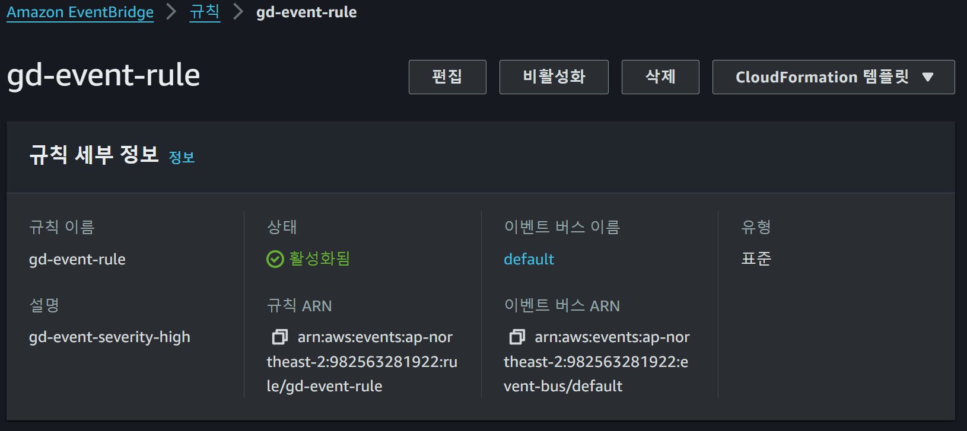
자동 메일링 구축
Notes:
다음, Amazon EventBridge에 이벤트 규칙을 생성합니다.

Slide 23
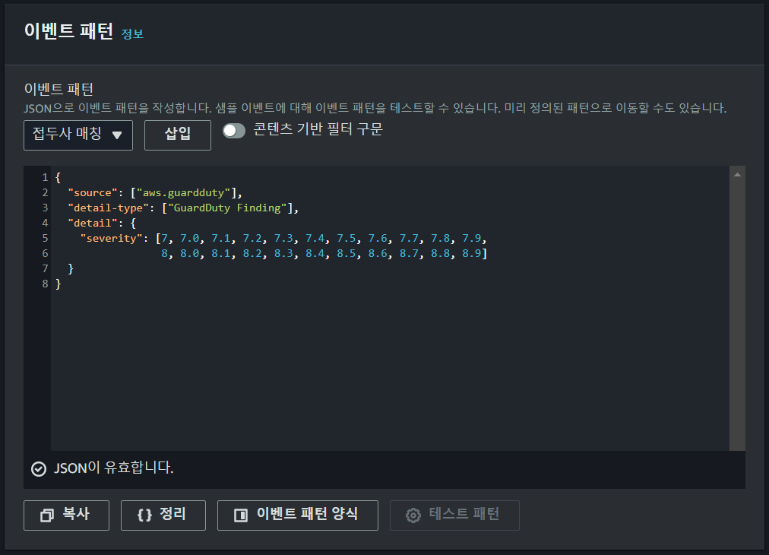
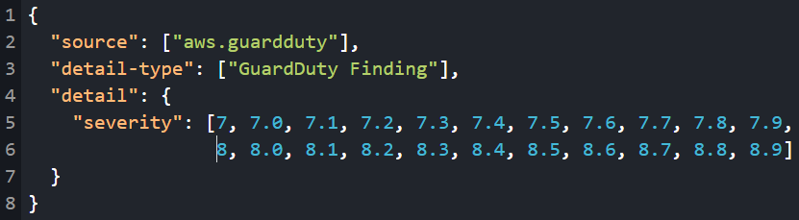
자동 메일링 구축
Notes:
이때, GuardDuty 탐지가 발생했을 때 그 심각도 수준이 ‘높음’인, 즉 7부터 8.9까지인 경우 SNS 주제를 호출하는 이벤트 패턴을 작성합니다.

Slide 24
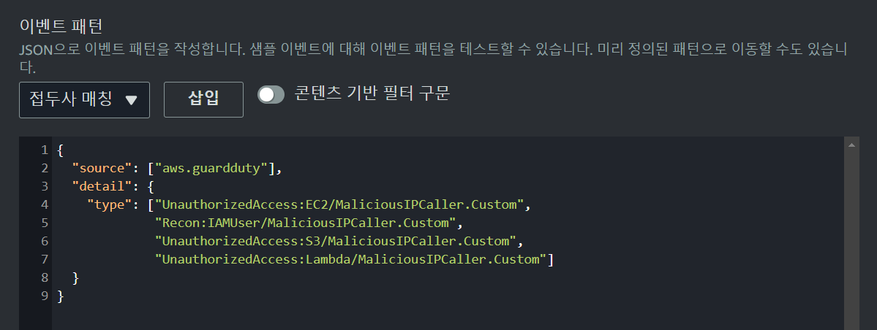
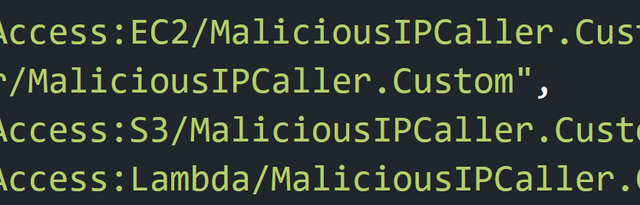
자동 메일링 구축
Notes:
이벤트 패턴은 GuardDuty 탐지가 발생했을 때 그 타입이 위협 IP 호출과 관련되어있다면 SNS 주제를 호출하도록 입력했습니다.

Slide 25
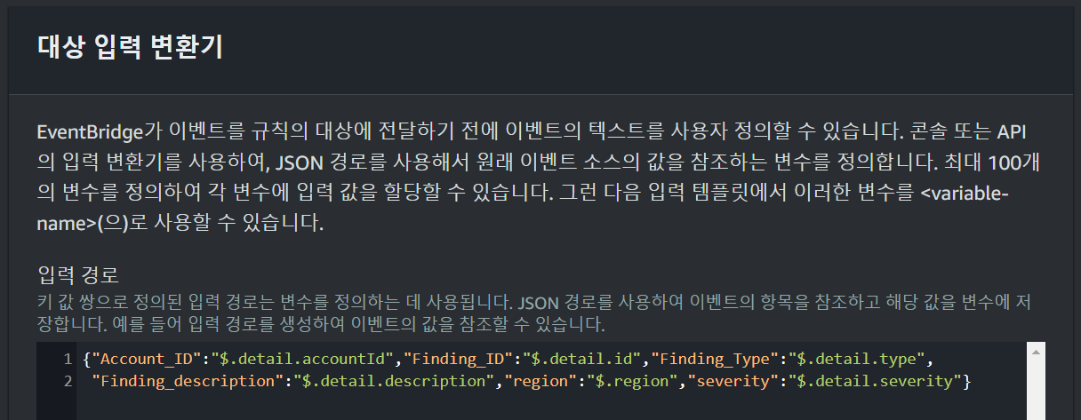
자동 메일링 구축
Notes:
입력 변환기를 사용해서 수신한 가드듀티 탐지 내용을 이메일 형식에 맞게 수정합니다. 입력 경로 란에 추출하고 싶은 내용을 변수로 정의합니다.

Slide 26
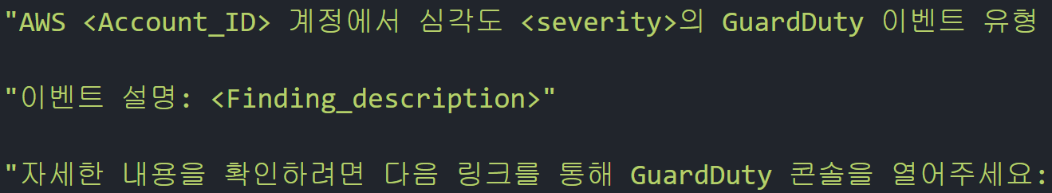
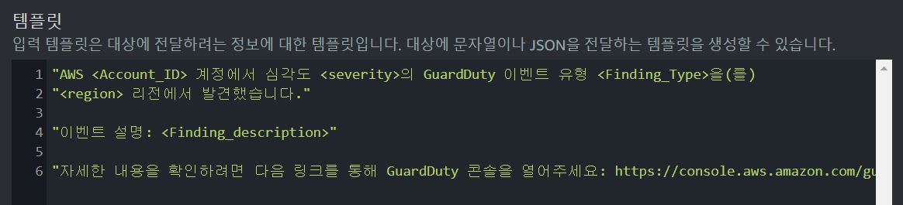
자동 메일링 구축
Notes:
그리고 사용자 정의 변수를 활용해 이메일에 작성될 내용의 템플릿을 작성합니다.

Slide 27
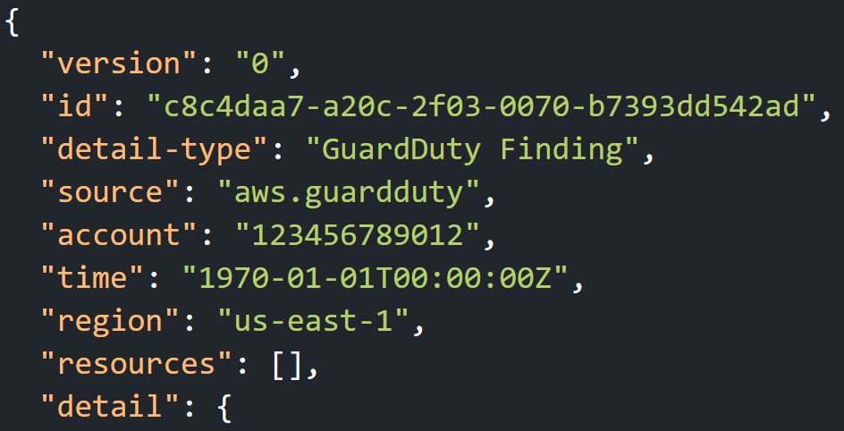
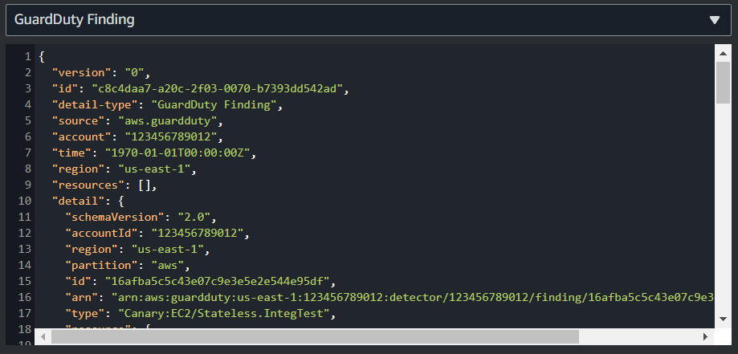
자동 메일링 구축
Notes:
입력 변환기를 사용하면 읽기 힘든 JSON 형식의 가드듀티 탐지 내용이…

Slide 28
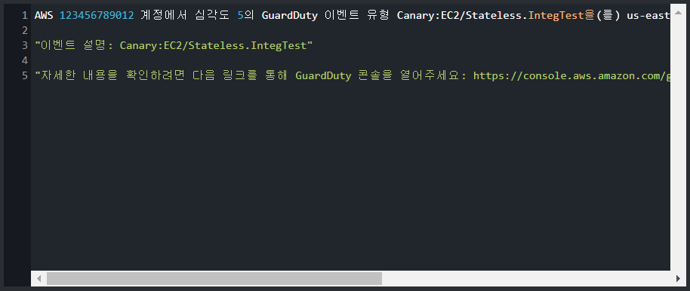
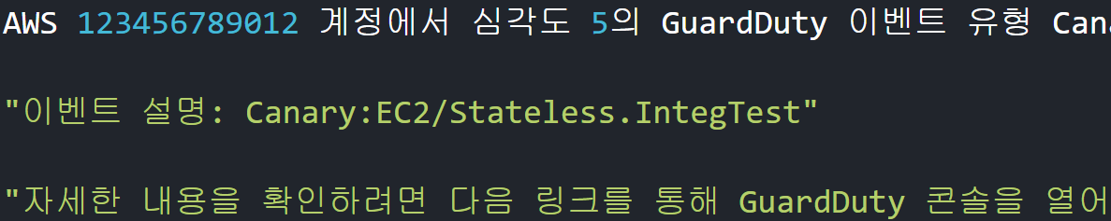
자동 메일링 구축
Notes:
이렇게 적절하게 변환하여 이메일에 작성됩니다.

Slide 29
공격 시뮬레이션
&
Notes:
이제 실습을 통해 가드듀티를 활용해보도록 하겠습니다. 가드듀티가 어떻게 작동하는지 알아보기 위해 모의 공격 시뮬레이션을 고안했습니다.

Slide 30





공격 시뮬레이션 아키텍처
▲ ▼
AWS Cloud
Availability Zones
VPC
Internet Gateway
Public subnet
Private subnet
Auto Scaling group
Auto Scaling group
Windows Target
Linux Bastion
손상된 인스턴스
Linux Target
NAT gateway
10.0.0.0/19
10.0.0.0/16
Notes:
가드듀티를 테스트할 수 있는 새로운 환경을 구축했습니다. 해커에 의해 탈취되어 손상된 인스턴스가 있다고 가정하고 이 안에서 여러 공격을 시도했습니다.

Slide 31
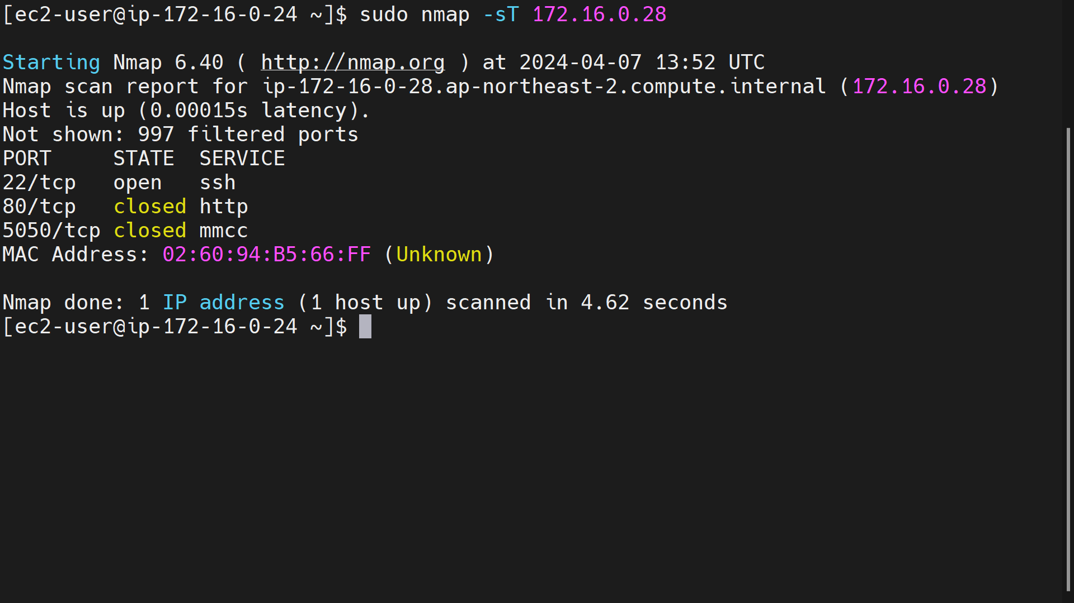
공격시뮬레이션 – 포트스캔
Notes:
첫 번째는 포트스캔 공격입니다.

Slide 32
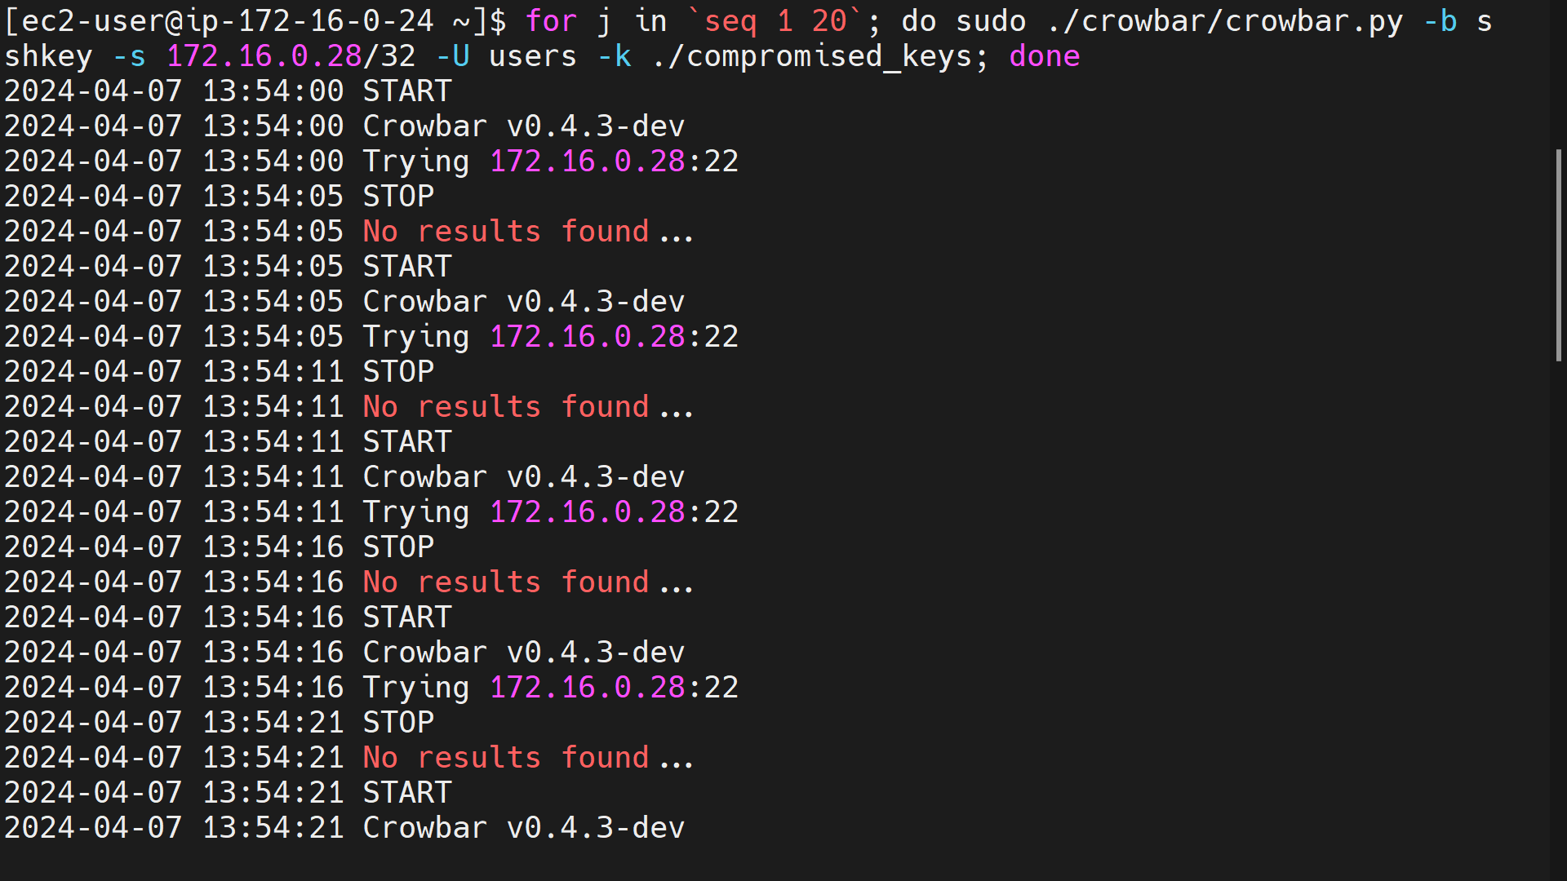
공격시뮬레이션 – SSH 브루트 포스
Notes:
다음은 SSH 브루트 포스 공격입니다.

Slide 33
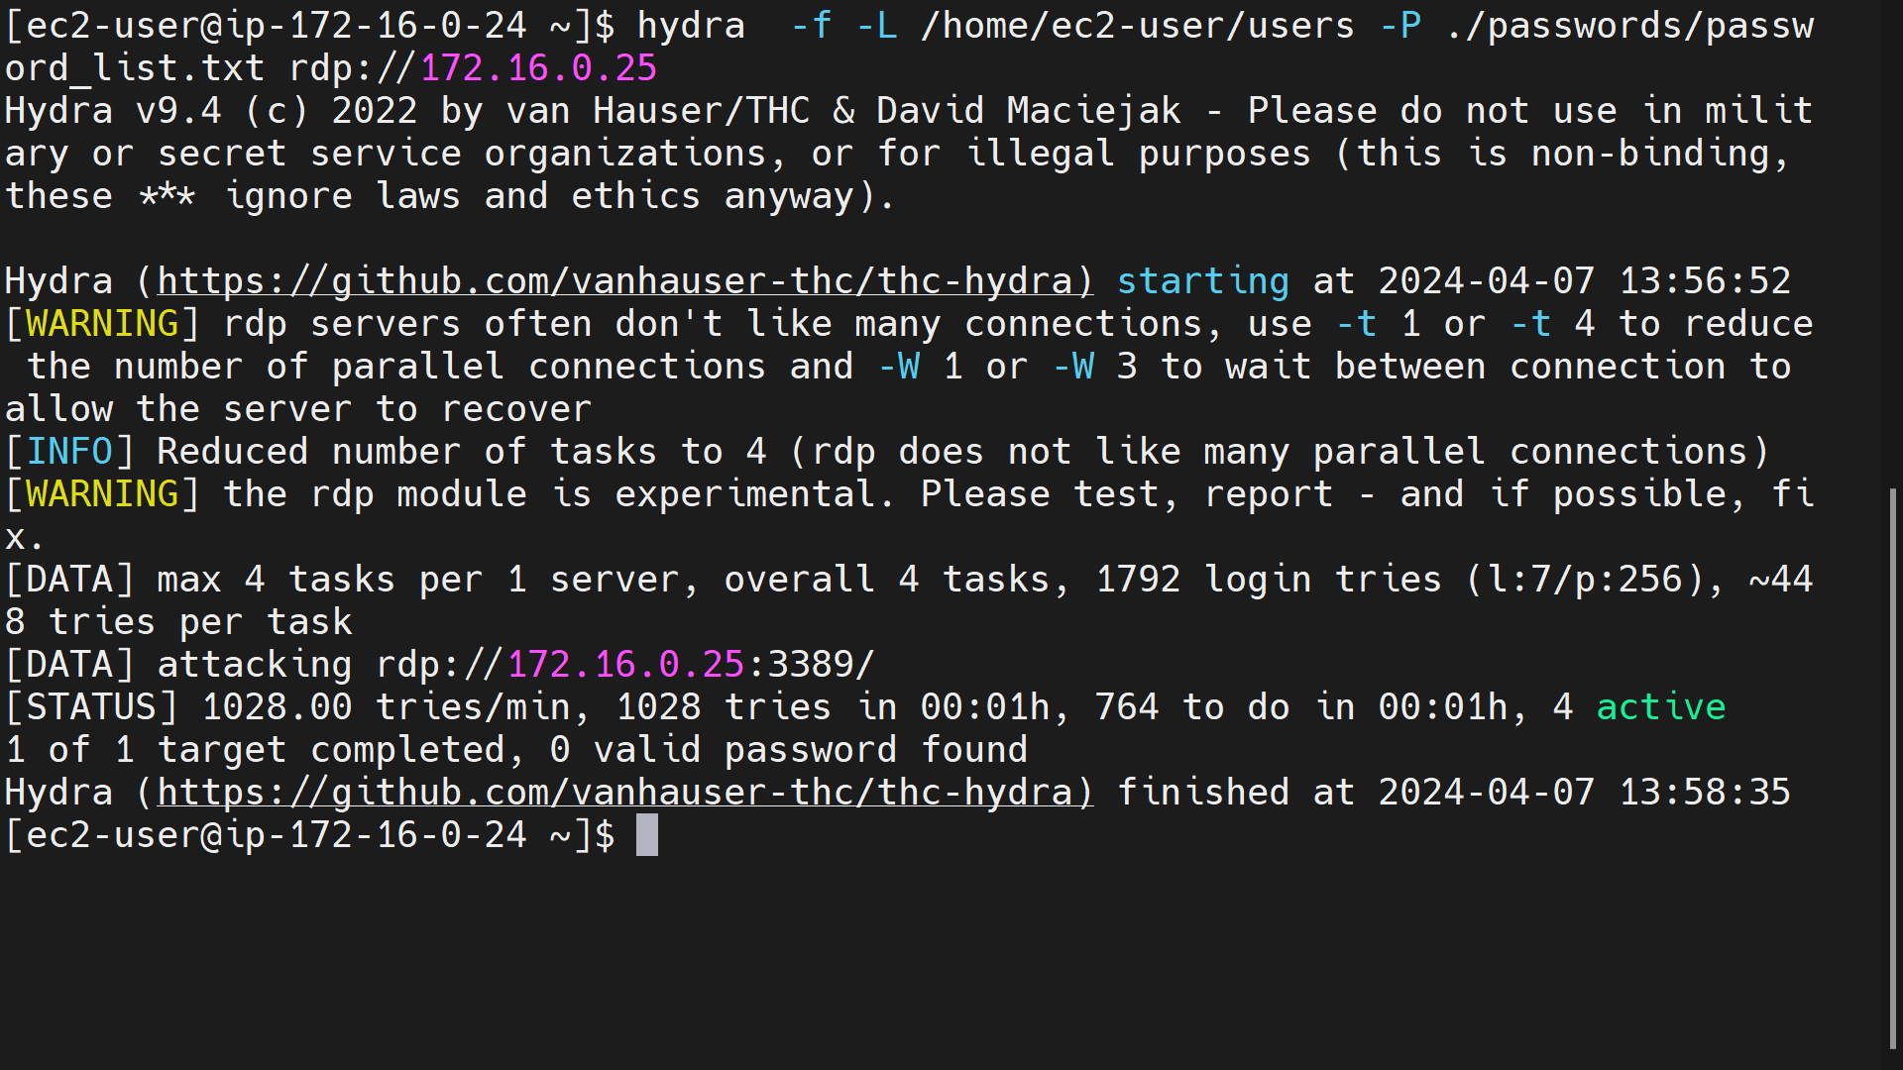
공격시뮬레이션 – RDP 브루트 포스
Notes:
다음은 RDP(원격 데스크톱 프로토콜) 브루트 포스 공격입니다.

Slide 34
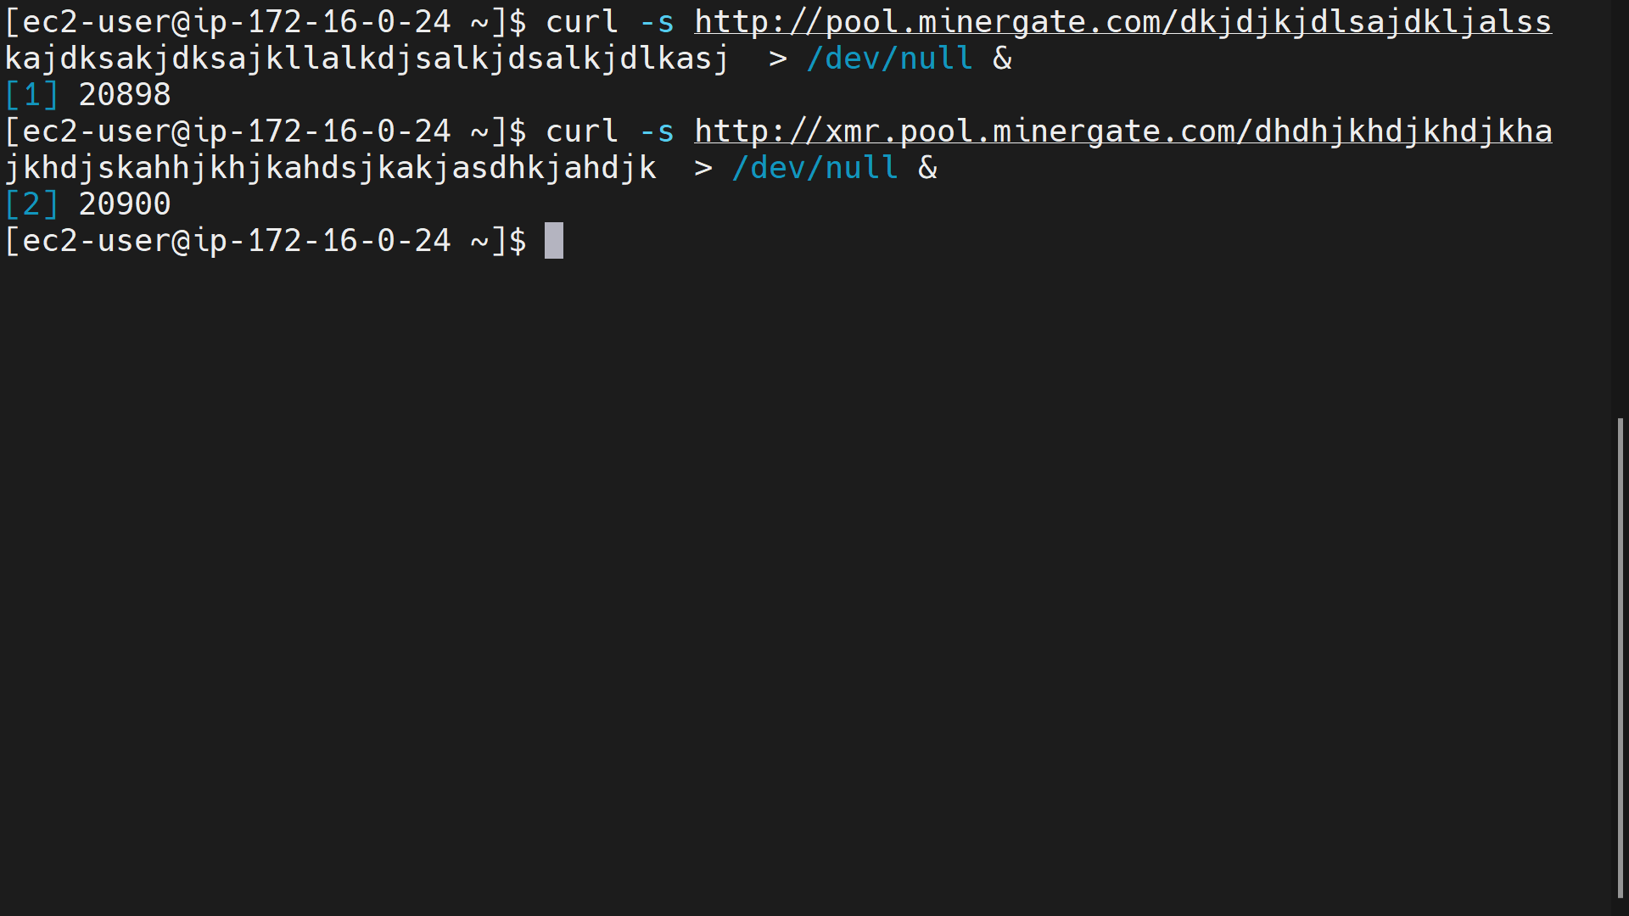
공격시뮬레이션 – 암호화폐 채굴 활동
Notes:
다음은 암호화폐 채굴 활동입니다. 인스턴스에서 암호화폐를 채굴하면 막대한 비용이 청구될 수 있습니다.

Slide 35
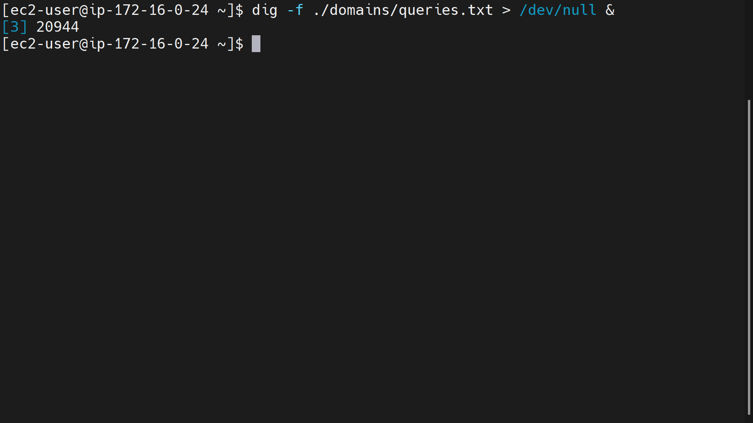
공격시뮬레이션 – 데이터 유출 위협
Notes:
다음은 DNS 쿼리를 통한 데이터 유출 위협입니다.

Slide 36
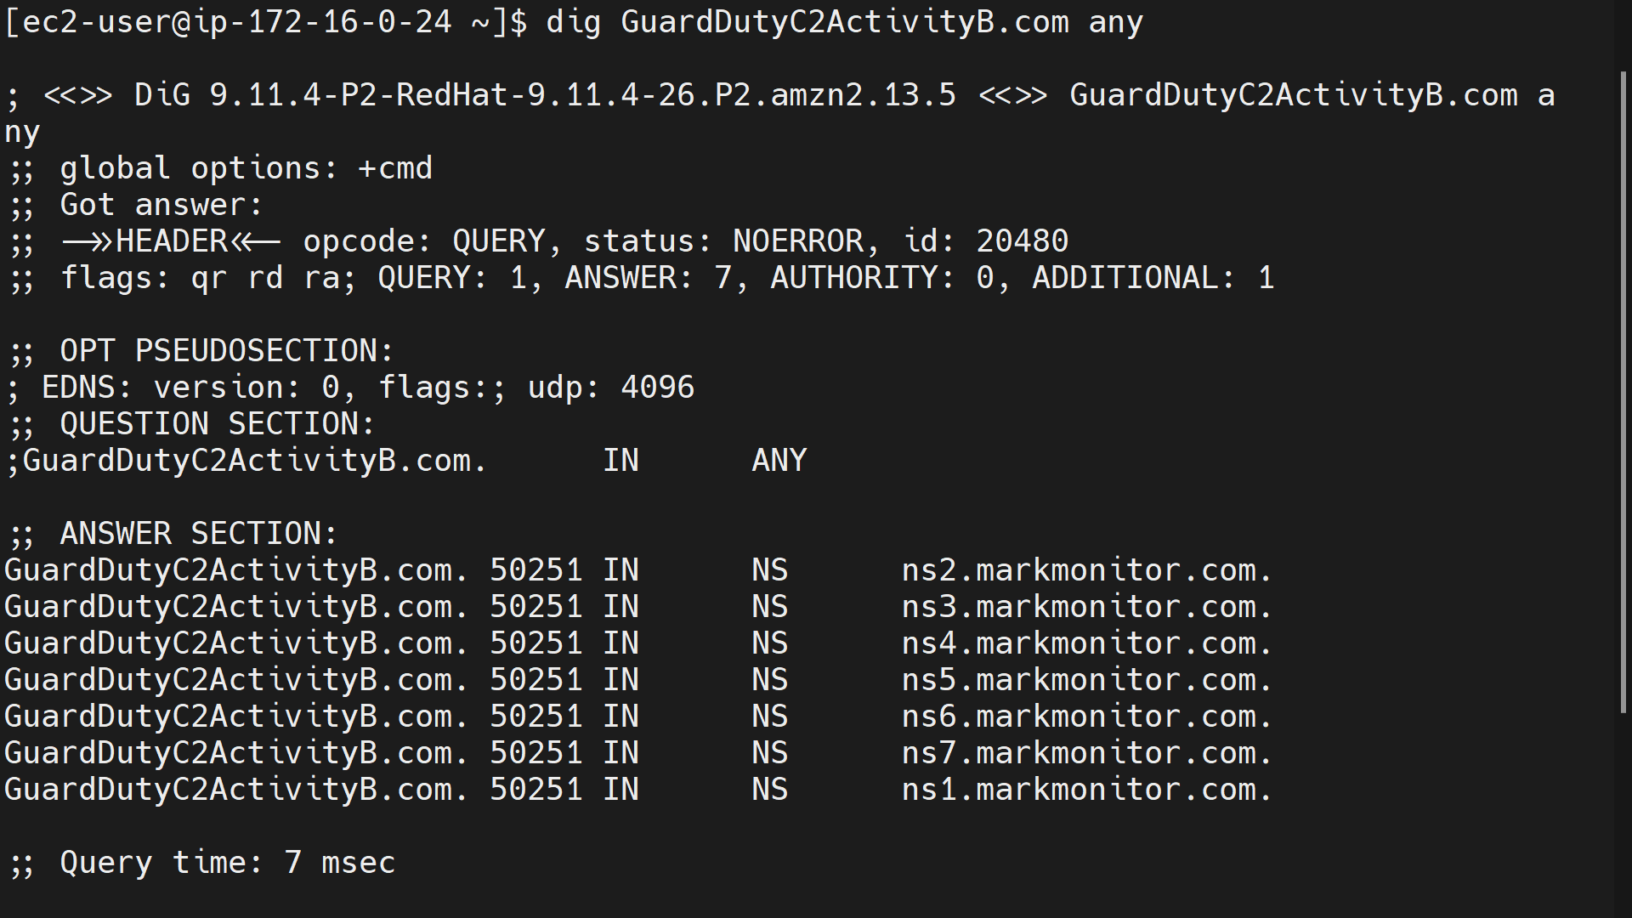
공격시뮬레이션 – 제어(C&C) 활동
Notes:
다음은 명령 및 제어(C&C) 공격으로, 공격자가 제어하는 C&C 서버를 통해 대상 시스템에 명령을 보내거나 제어하는 공격입니다. 이 명령어는 C&C 서버에 접속하기 위해 C&C 서버와 연결된 IP를 쿼리하는 명령어입니다.

Slide 37
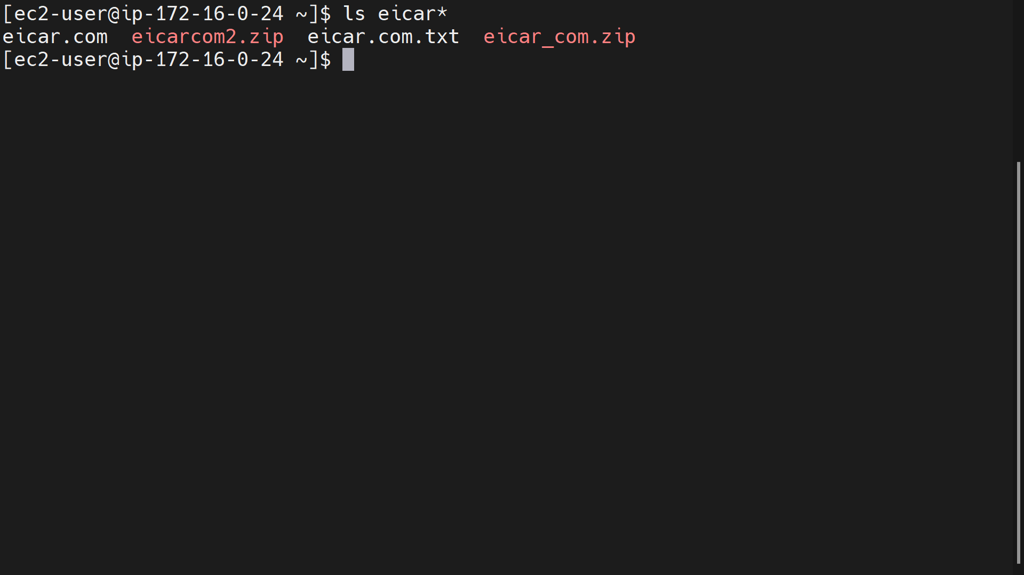
공격시뮬레이션 – 악성 파일
Notes:
다음은 악성 파일입니다. 손상된 인스턴스 내에 EICAR 테스트 파일을 저장했습니다. 안티바이러스 소프트웨어를 테스트하기 위해 제작된 이 파일은 GuardDuty에서 맬웨어 파일로 인식됩니다.

Slide 38
수행 결과
&
Notes:
모의 공격이 모두 끝났습니다. 시뮬레이션에 대한 결과를 보겠습니다.

Slide 39
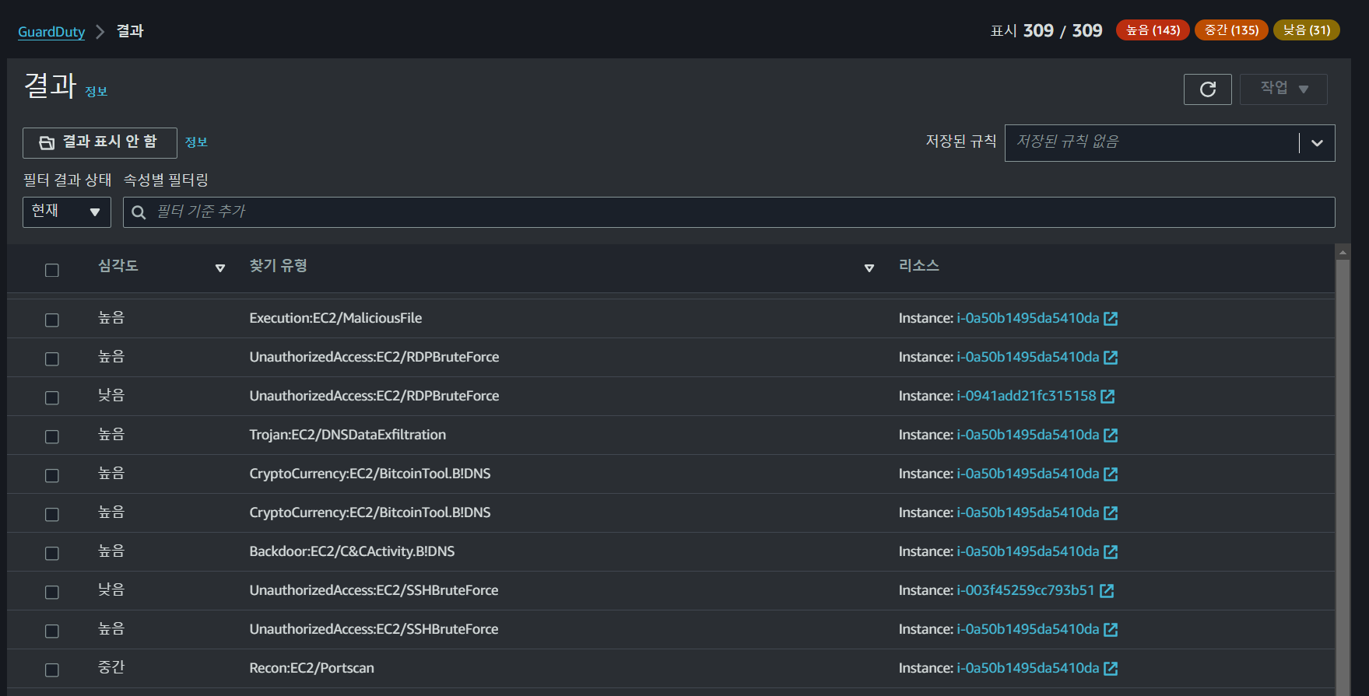
시뮬레이션 결과
Notes:
공격 결과, 가드듀티가 앞서 실행한 시뮬레이션을 악의적이고 위협적인 활동으로 판단하고 탐지 결과를 남긴 것을 확인했습니다. 자세히 확인해보겠습니다.

Slide 40
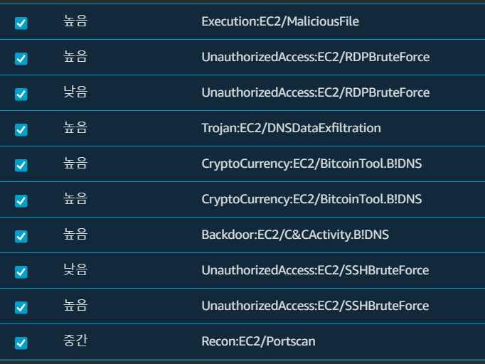
시뮬레이션 결과
Notes:
앞서 모의로 수행했던 악성 파일, 브루트 포스, 포트 스캐닝, 비트코인 채굴 등을 감지했습니다.

Slide 41
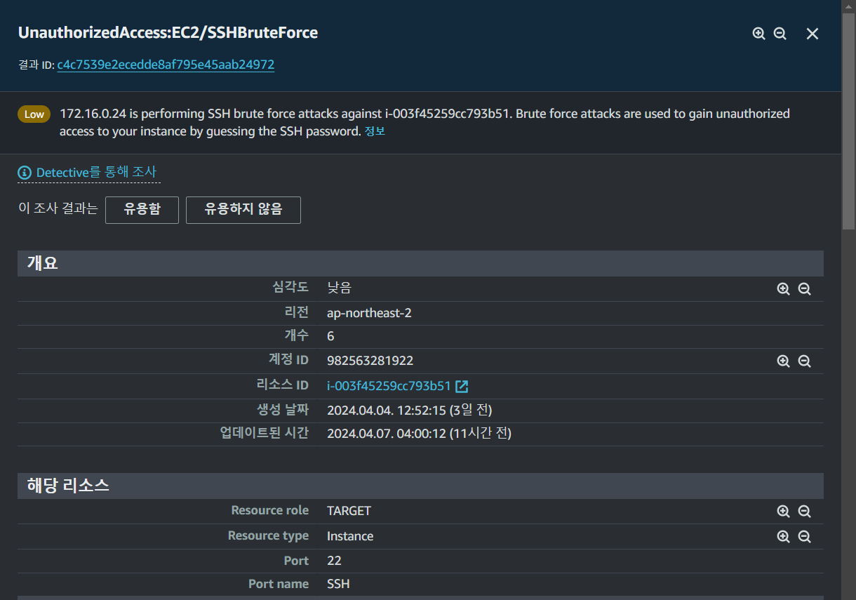
시뮬레이션 결과
Notes:
탐지 내역을 클릭하면 AWS GuardDuty가 감지한 이벤트 정보의 디테일을 확인할 수 있습니다.

Slide 42
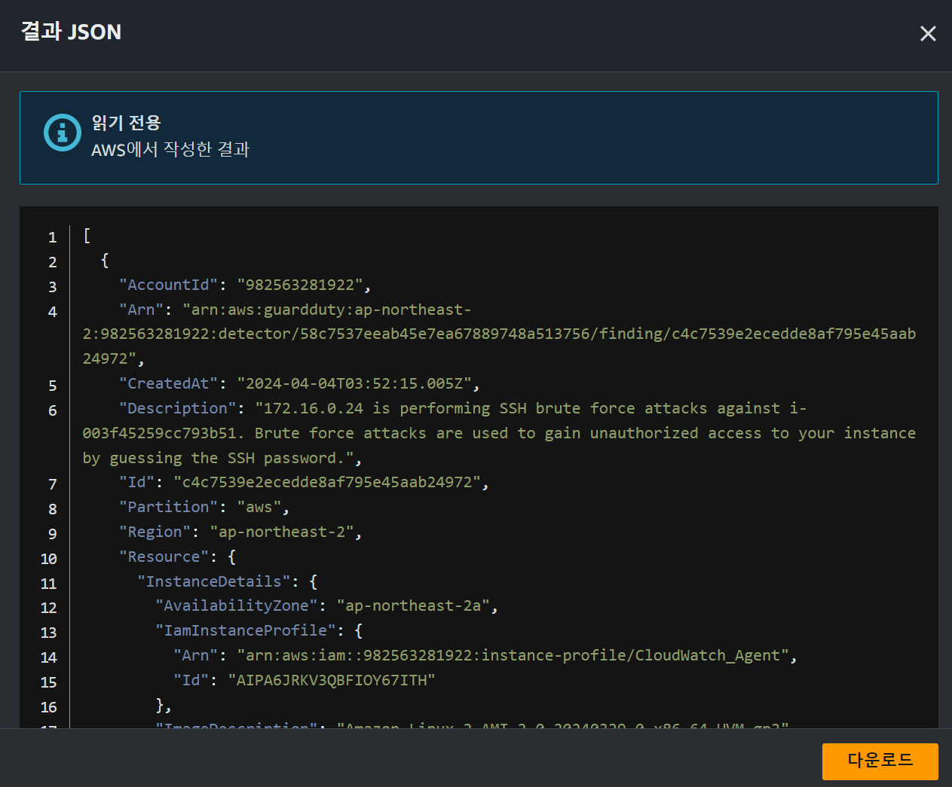
시뮬레이션 결과
Notes:
GuardDuty가 제공하는 JSON 형식의 이벤트 정보를 다운로드해서 위협 분석 작업을 수행할 수 있습니다.

Slide 43
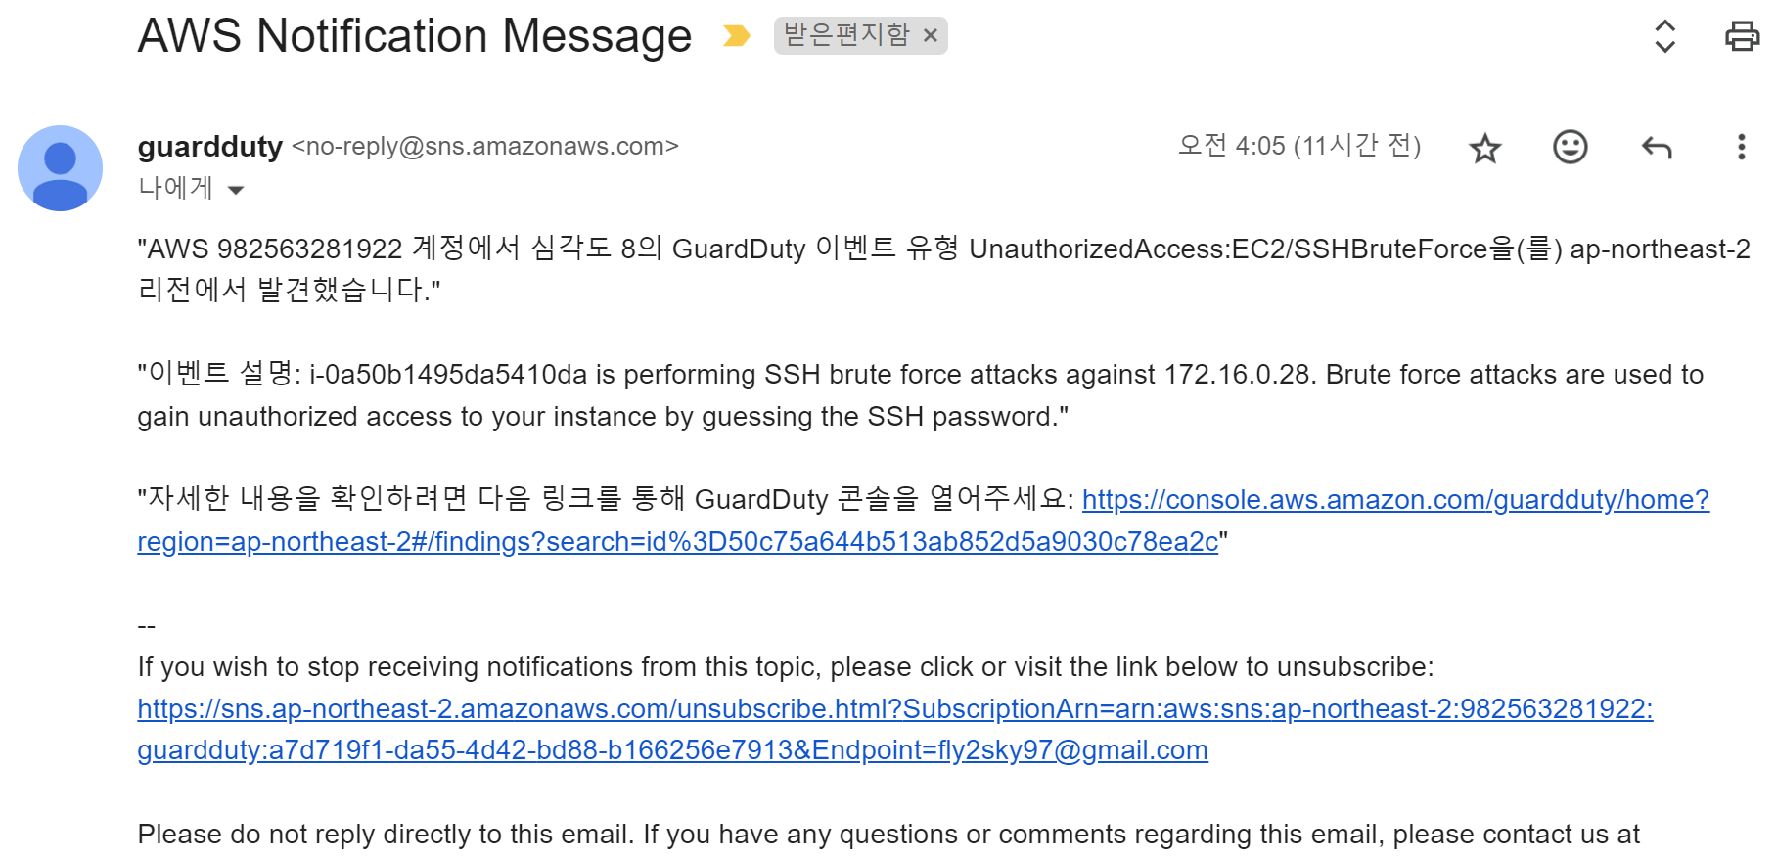
시뮬레이션 결과
Notes:
앞서 구축했던 EventBridge와 SNS가 잘 실행되었는지 확인해보겠습니다.
SNS 주제에 등록한 이메일 계정엔 가드듀티가 심각도가 높은 위협을 탐지했다는 알람 메일이 발송된 것을 확인할 수 있습니다. 다음 메일은 가드듀티가 EC2 인스턴스의 SSH 브루트포스 공격을 탐지했다는 것을 보여줍니다.

Slide 44
위협 IP 활동 감지 시뮬레이션
&
Notes:
다음은 위협 IP 활동 감지 시뮬레이션입니다.

Slide 45

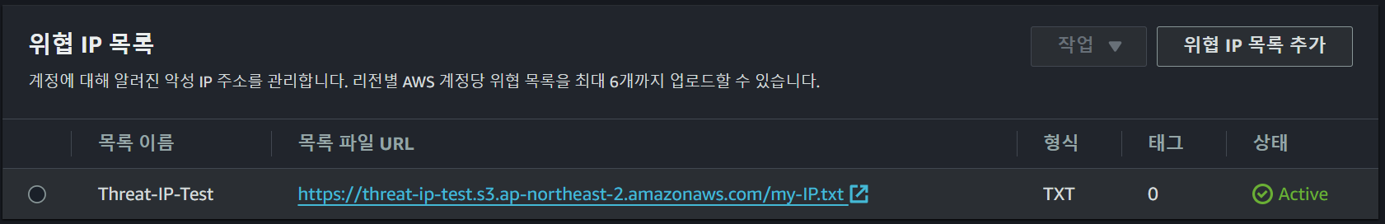
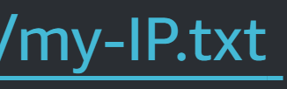
시뮬레이션 - 위협 IP 연결
Notes:
시뮬레이션을 위해서 가드듀티 위협 IP 목록에 ‘내 PC의 IP’를 추가했습니다. 이렇게 하면 가드듀티는 내가 하는 모든 활동을 위험하다고 인식할 것입니다.

Slide 46
수행 결과
&
Notes:
수행 결과를 확인하겠습니다.

Slide 47
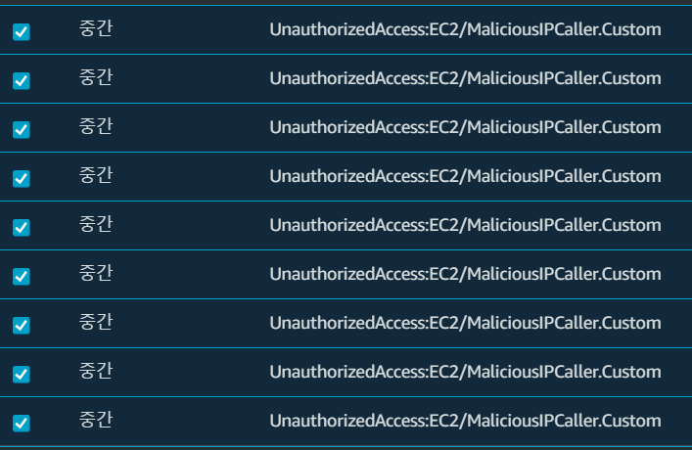
시뮬레이션 결과
Notes:
EC2 인스턴스가 위협 IP 주소를 사용하여 통신한 것을 가드듀티가 감지한 걸 확인할 수 있습니다.

Slide 48
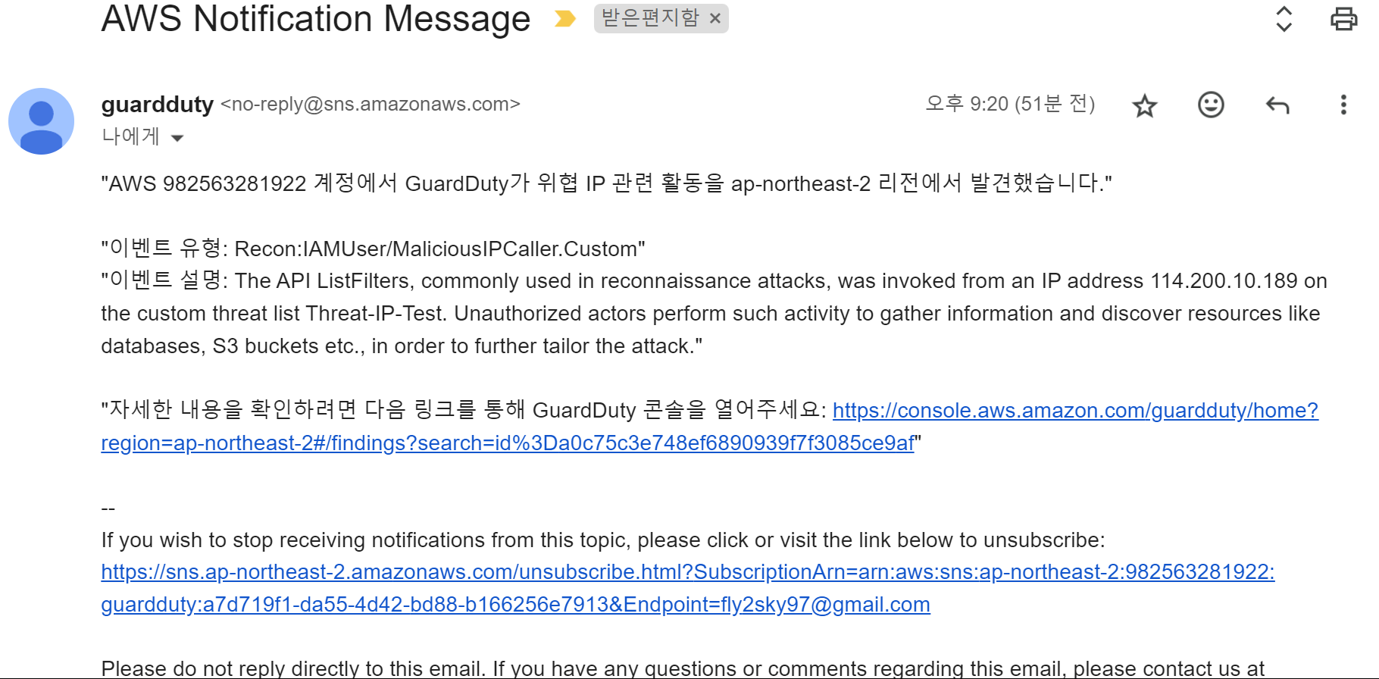
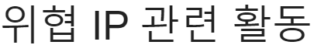
시뮬레이션 결과
Notes:
그리고 SNS 구독 계정에 가드듀티가 위협 IP 관련 위협을 탐지했다는 알람 메일이 발송된 것을 확인할 수 있습니다.

Slide 49
프로젝트 소회
&

Slide 50

프로젝트 개선사항
1. 서비스 통합
2. 자동 위협 차단 시스템 구축
VPC
Router
Detective
Subnet a
Subnet b
GuardDuty
악성 Host
NACL
Security Hub
GuardDuty
EventBridge
Lambda
Notes:
프로젝트 내용을 정리하자면, 저희 팀은 네트워크 보안을 구축하고 GuardDuty를 활용하는 등 AWS 환경의 보안을 강화하는 방법을 연구하고 수행했습니다. 향후에는 이 프로젝트에 이어서 보안을 한층 더 강화할 수 있는 다른 프로젝트를 구상하고 실행해볼 수 있을 것입니다.
1.
하나는 가드듀티를 다른 AWS 보안 서비스와 통합하는 것입니다. 이를 통해 보안 시너지 효과를 낼 수 있습니다.
Amazon Detective는 가드듀티의 데이터를 분석 기반 그래프 모델로 시각화합니다. 식별한 문제의 성격과 범위를 빠르게 파악할 수 있습니다.
Amazon Security Hub는 사용자의 AWS 환경 전반에서 규정 준수 및 보안 상태를 모니터링하는데, 여기에 보안 관련 데이터를 가드듀티로부터 받아 활용할 수 있습니다.
2.
다른 하나는 탐지된 위협을 자동으로 차단시켜주는 대응 시스템을 구축하는 것입니다. 이는 앞서 만든 자동 메일링 시스템은 잠재적인 위협이 탐지되었다는 사실을 알려주기’만’ 한다는 한계를 보완해줄 수 있습니다. 예를 들어, EC2가 SSH 브루트포스에 관여했을 때, 네트워크 ACL 규칙을 자동으로 업데이트하여 악성 호스트의 사설 IP를 차단시키는 시스템을 구축할 수 있습니다. 이렇게 하면 취약한 호스트가 있는 서브넷 전체가 악성 호스트로부터의 모든 접근을 차단할 수 있습니다.

Slide 51
자체 평가 의견
프로젝트를 하면서 클라우드 분야에서 아마존이 압도적으로 앞서 나가는지 알 수 있었다. 다양한 기능에 서비스를 보고 정말 놀랐다. 서비스가 다양한만큼 어려웠지만 AWS를 익힌다면 여러 상황에서 능동적으로 대응할 수 있는 걸 깨달았다.
가드듀티가 탐지해내는 위협들이 무엇이 있는지 공부하면서 AWS를 공격하는 유형이 정말
다양하다는 것을 배웠고, 이를 통해 보안 강화의 필요성을 실감했다.
AWS 보안의 다양한 위협과 그에 따른 보안 강화 필요성을 경험했다.
다양한 AWS의 서비스들을 통합하는 과정이 인상적이었다.
AWS 이용자로서 보안에 대해 적극 관심 가지고 투자해야한다.
류승호
이준엽
이번 프로젝트를 하면서 AWS의 높은 완성도를 다시 한번 체감할 수 있었다. 하나의 서비스 만을 가지고도 할 수 있는 것들도 많지만 여러 서비스들 간의 긴밀한 연결을 통해 우리가 원하는 것을 만들어 낼 수 있는게 무척 인상적이었다.
AWS 이용자 본인의 부주의로 인한 보안 사고가 많이 발생하고 있고 그 피해가 크다는 것을 알게 되었다. AWS의 고객으로서 AWS의 취약점에
유의하고 보안을 강화하는데 아낌없이 투자 해야겠다고 느꼈다.
이윤범
이탁형

Slide 52
참고 자료
AWS 네트워크 보안을 위한 계층별 보안 구성 모범 사례
https://www.youtube.com/watch?v=r84IuPv_4TI
Amazon GuardDuty 설명서
https://docs.aws.amazon.com/ko_kr/guardduty/
Amazon GuardDuty를 이용한 침입 탐지 대응 전략
https://www.youtube.com/watch?v=iUj3x2aD0yo
Amazon GuardDuty 워크샵
https://catalog.workshops.aws/guardduty/ko-KR
Amazon GuardDuty 위협 IP 목록 업데이트 자동화
https://www.wisen.co.kr/pages/blog/blog-detail.html?idx=12100
Amazon GuardDuty Tester 깃허브
https://github.com/awslabs/amazon-guardduty-tester
Notes:
다음은 프로젝트에 활용한 참고 자료들입니다.

Slide 53


Q&A
질문 부탁드립니다.

Slide 54

THANK YOU

